Slide 1
Τσάρλυ 2 -3
^{Παγιδευμένος}

Slide 2

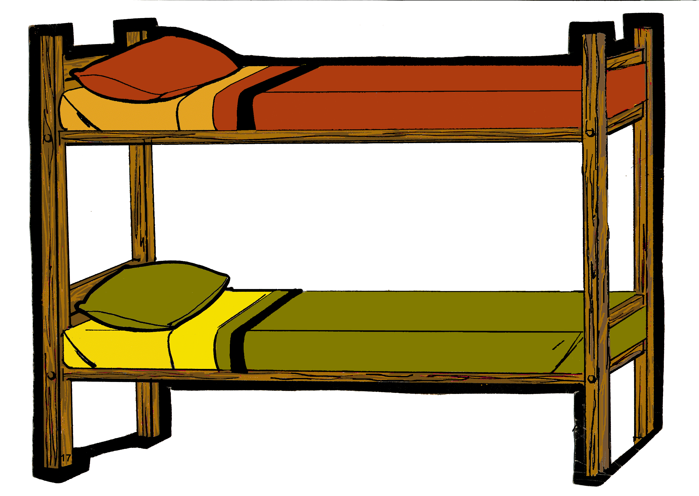

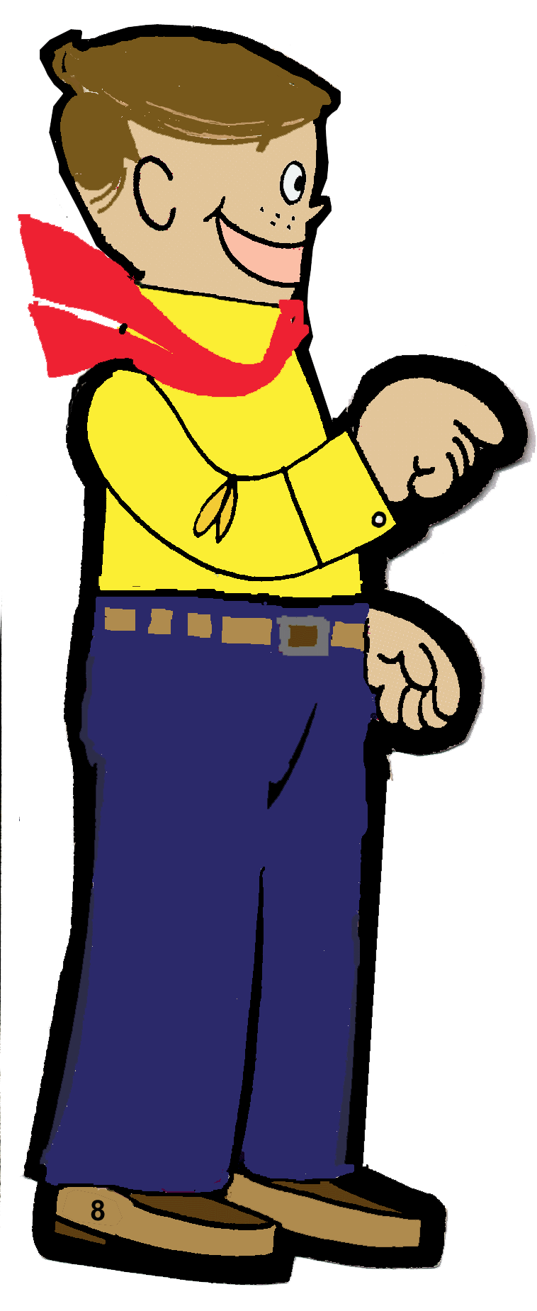


Slide 3
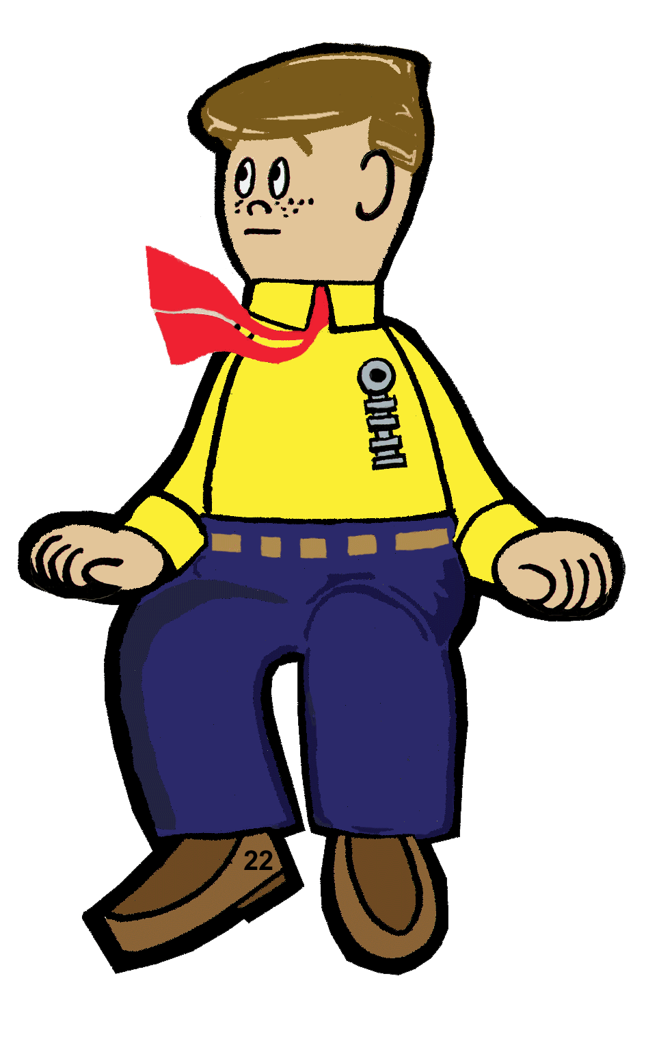


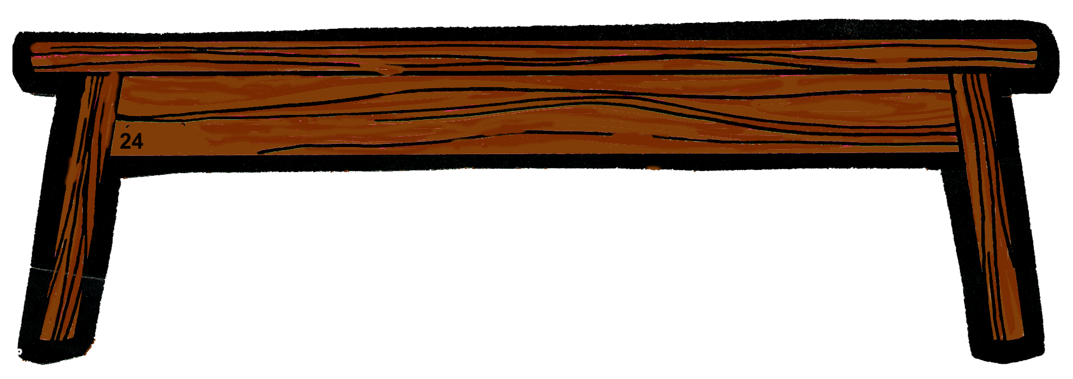

Slide 4


Slide 5
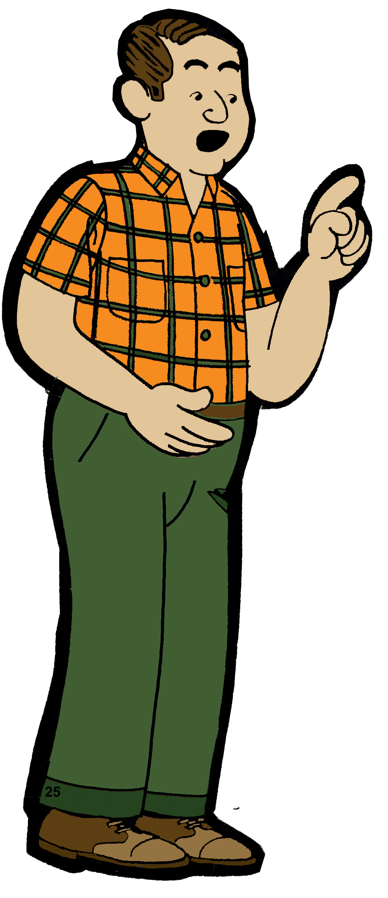
ΛΟΓΙΑ
ΕΡΓΑ
ΛΑΤΡΕΙΑ

Slide 6
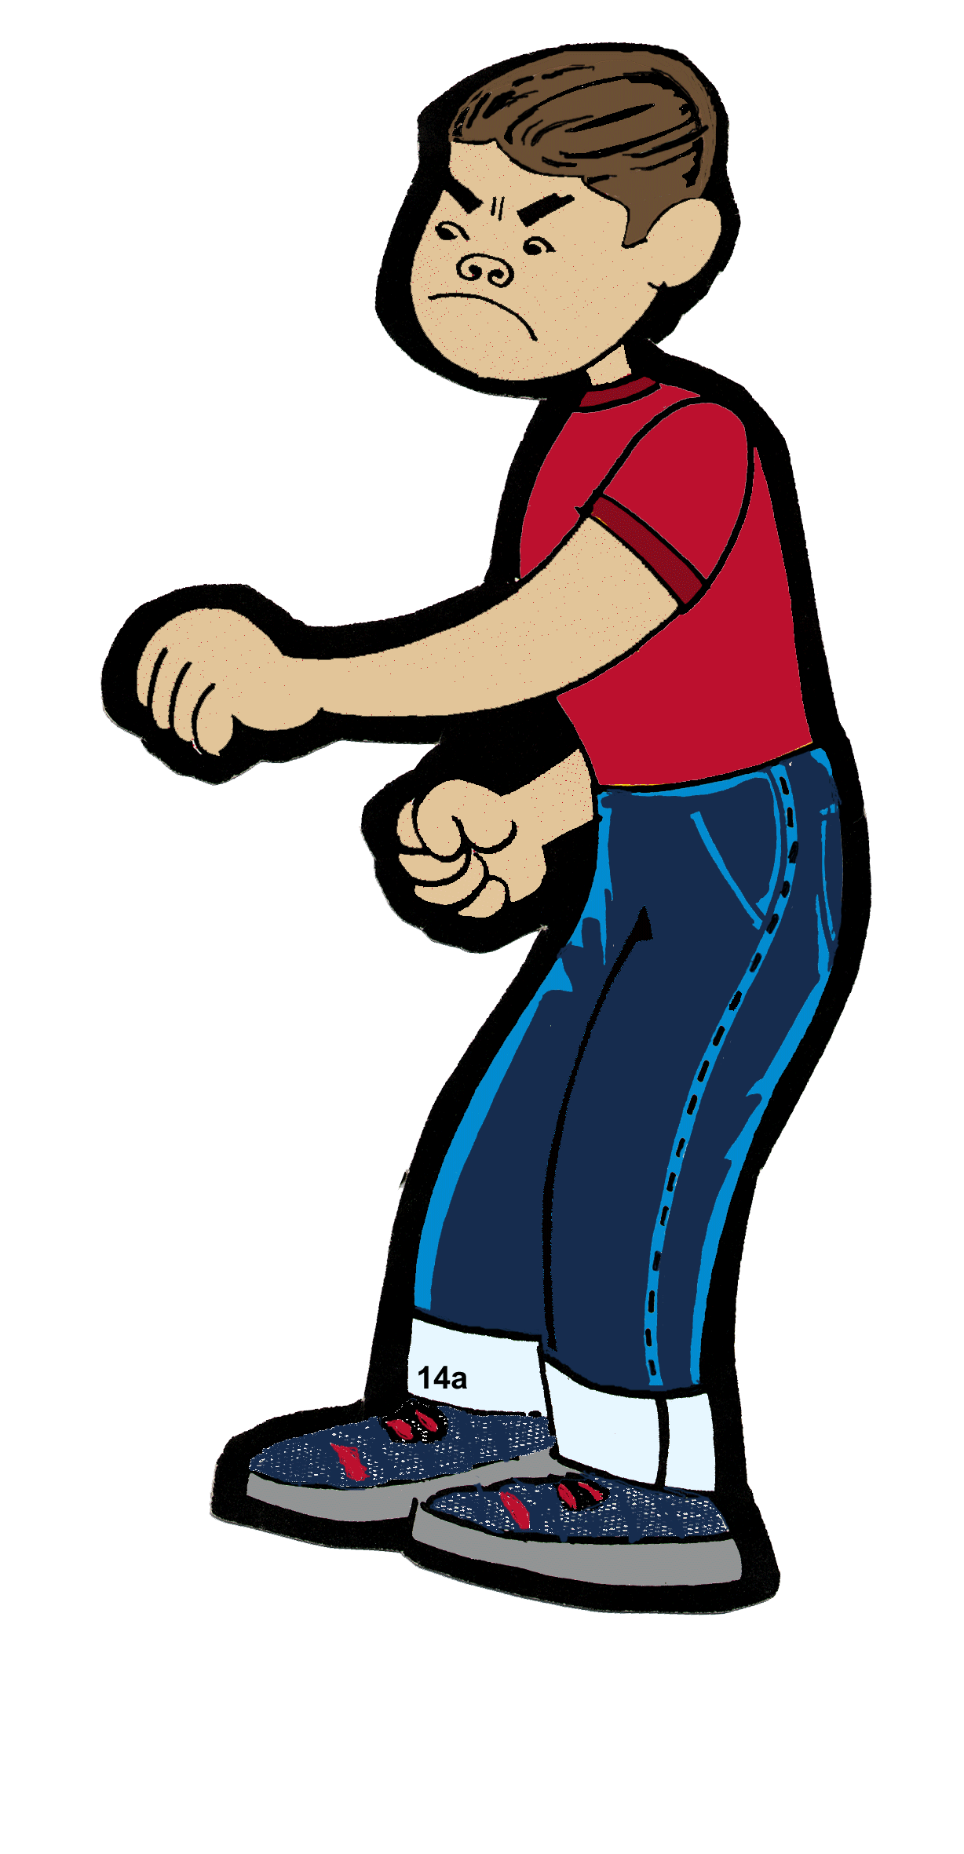

Slide 8

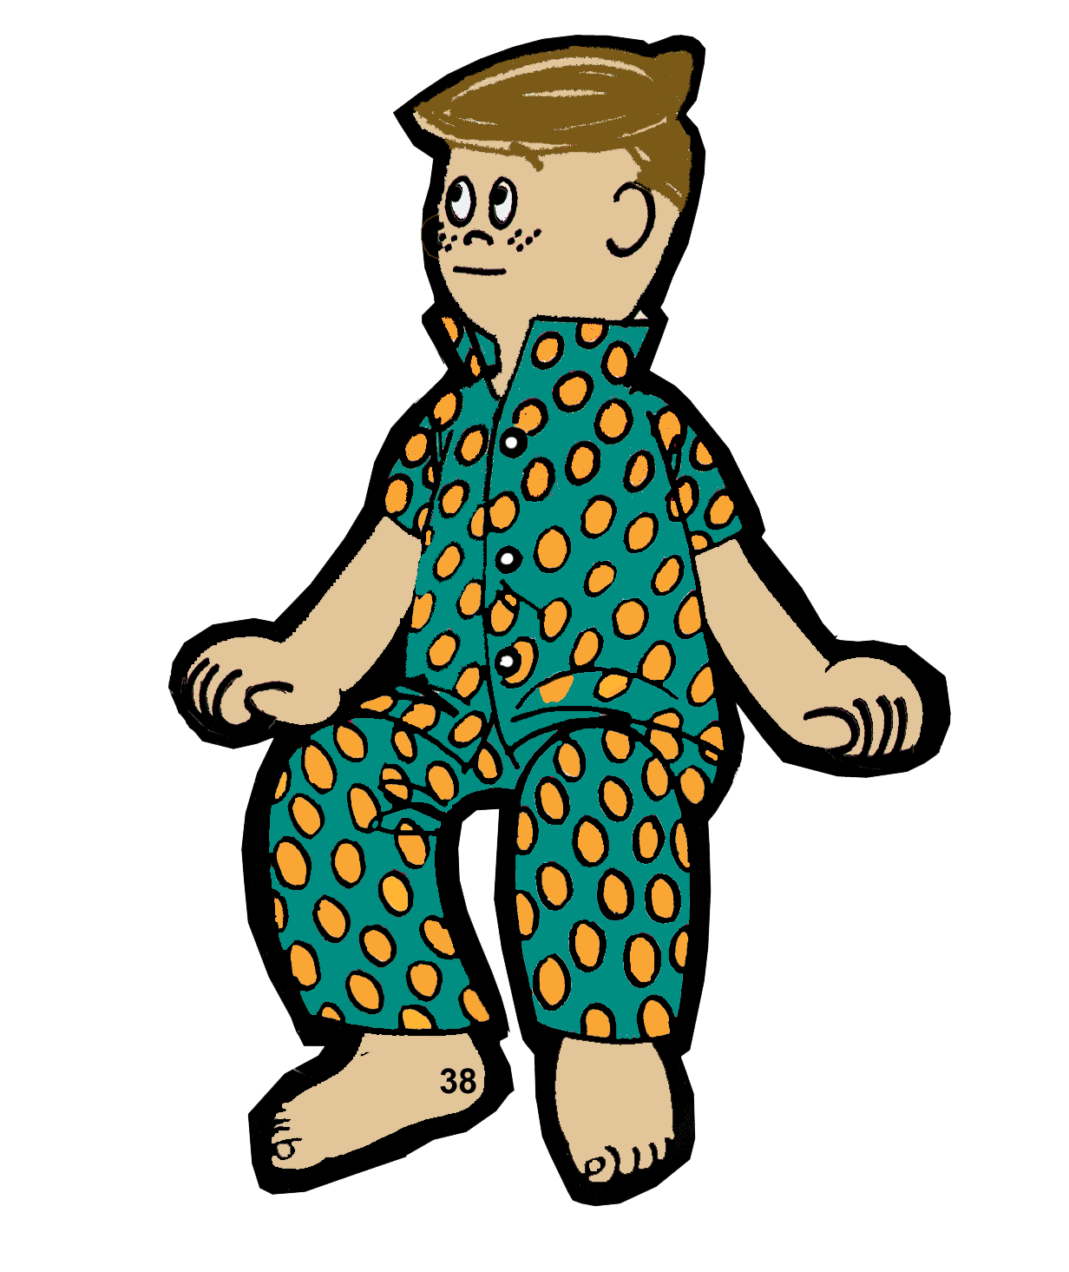

Slide 9



Slide 10


Slide 11




Slide 12
ΛΟΓΙΑ
ΕΡΓΑ
ΛΑΤΡΕΙΑ

